Slide 1
Дослідження водних об’єктів урочища «Щирське» Горохівського району
Робота учениці V (9) класу
НВК “ЗОШ І-ІІІ ступеня - гімназія”
м . Горохів
Жаловаги Юлії Леонідівни
Науковий керівник:
Зінчук Галина Йосифівна,
вчитель біології
2013

Slide 2
Мета роботи
передбачає дослідження впливу біотичних, абіотичних та антропогенних чинників на формування водойм урочища «Щирське» та перспективи збереження і відновлення природних водних об’єктів місцевого значення.

Slide 3
У ході дослідження нами було вирішено ряд завдань:
з’ясовано географічне положення досліджуваної території;
історичне походження топонімів м. Горохова та його околиць у районі урочища «Щирське»;
дано оцінку природних умов місцевості,охарактеризовано геологічну будову та гідрологію урочища;
складено конспект видового складу флори;
описано грунти прилеглих земельних ділянок;
досліджено джерельну, річкову воду урочища та питну воду водогону м. Горохова і порівняно їх показники із показниками норми;
встановлено вплив меліорації на стан водойм урочища;
запропоновано заходи щодо перспектив використання місцевості для розвитку екотуризму, відновлення та збереження природних водних об’єктів місцевого значення;
вироблено рекомендації щодо використання досліджень у вивченні певних тем шкільного курсу «Екологія».

Slide 4
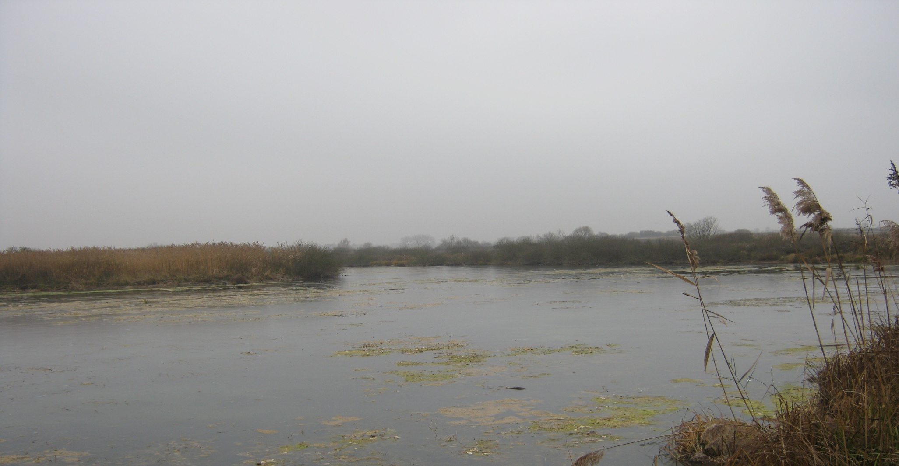
Об’єкт дослідження: Природні та штучні водойми урочища

Slide 5
Предмет дослідження: екологічні фактори впливу на формування сучасної екосистеми досліджуваної території.
Наукова новизна: нами уперше зроблено комплексний аналіз поверхневих вод,грунтів та видового складу рослинності урочища «Щирське».
Актуальність роботи: збереження та відновлення унікальних природних водних об’єктів місцевого значення.

Slide 6
Методи дослідження
1.Метод опитування
2.Маршрутний метод
3.Метод опису та спостереження
4.Історичний метод
5.Метод системного підходу
6.Метод експерименту
7.Метод порівняння
8.Метод аналізу, синтезу та узагальнення
9.Методика Ю.В. Новикова

Slide 7
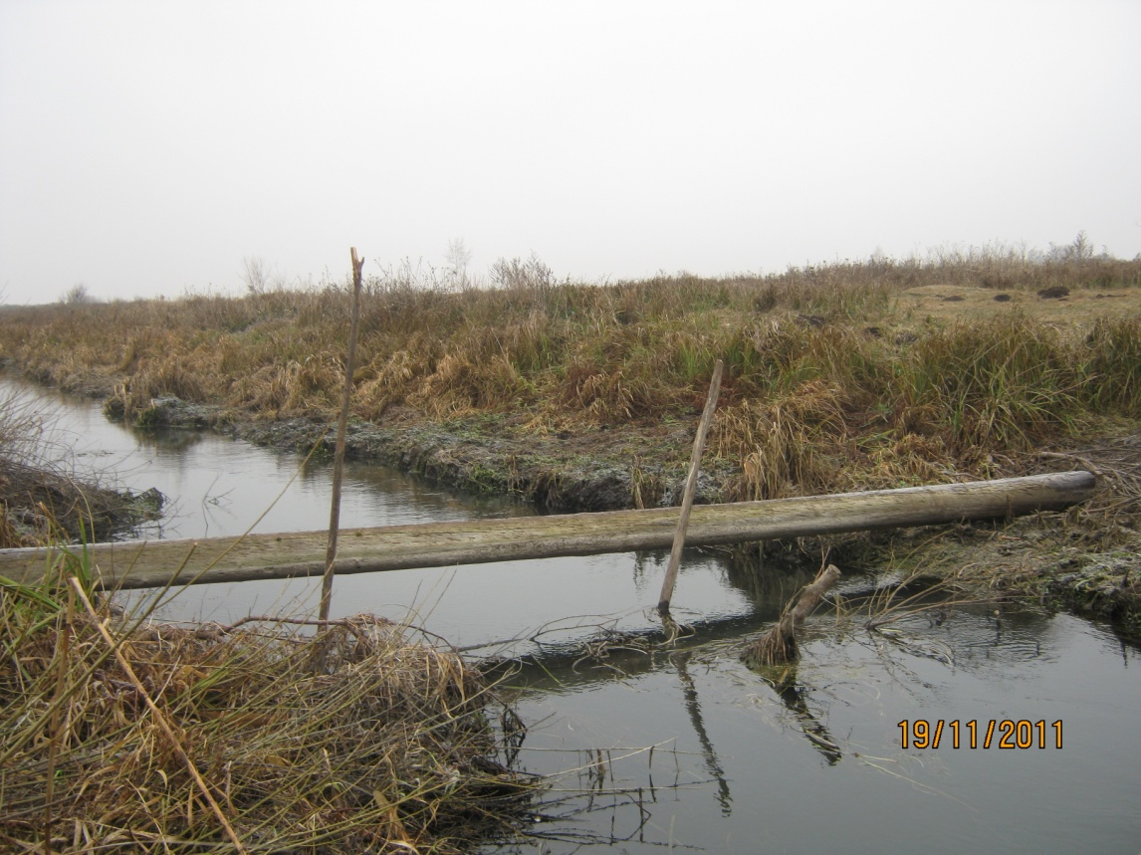
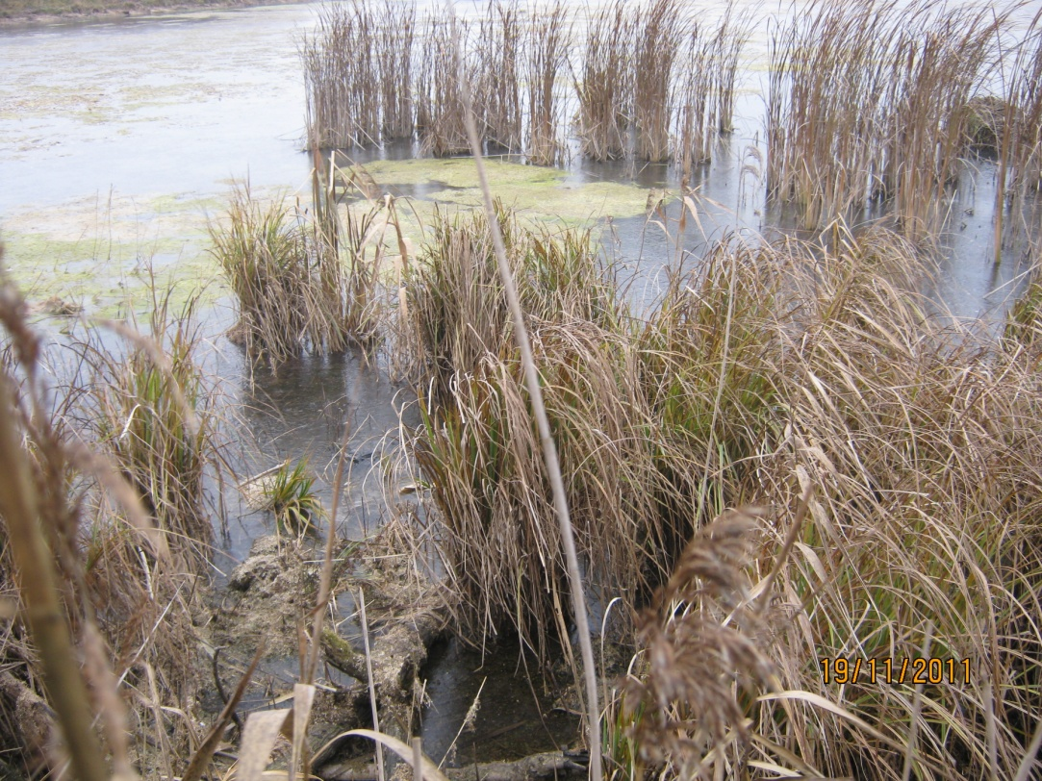
Загальний вигляд урочища

Slide 8
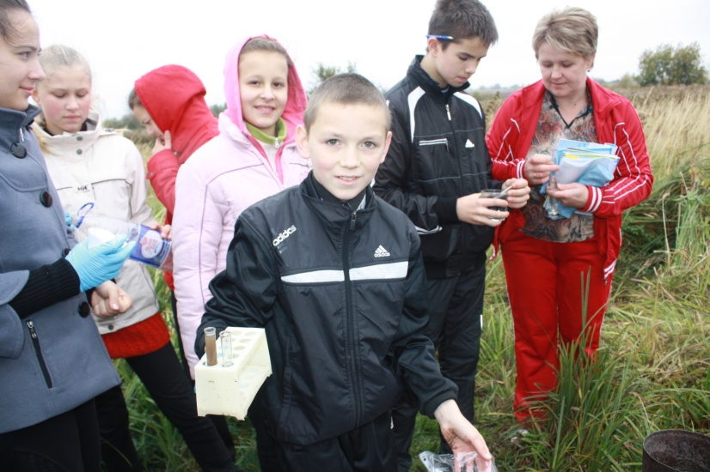
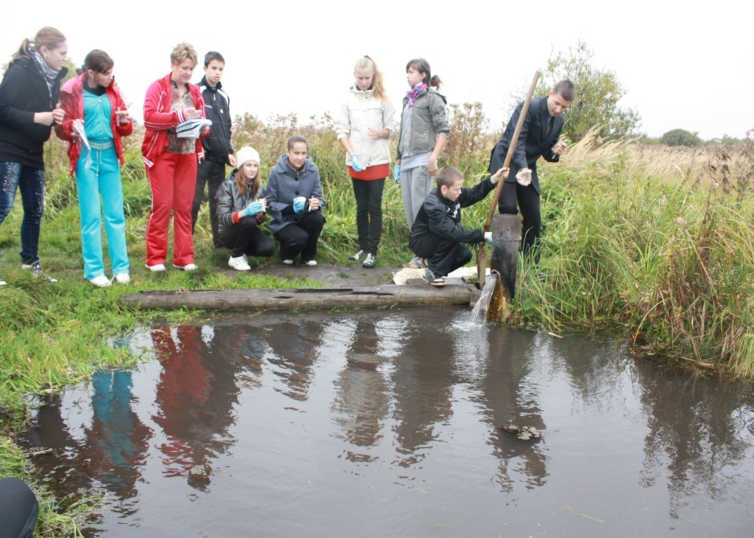
Взяття проб води

Slide 9
Дослідження води в лабораторії СЕС
Основні показники | ГОСТ | Вода джерельна | Вода річкова | Вода питна
Запах | 3351-74 | Без запаху, 0 балів | Без запаху, 1 бал | Без запаху, 0 балів
Забарвленість | 3351-74 | 1-2° | 10° | 2,6°
Каламутність | 3351-74 |  |  | 0,18 мг/дм³
Осад | 3351-74 | - | 2 мг/дм³ | -
Прозорість | 3351-74 | Більше 30 см | 17 см | Не визначена
Водневий показник | 3351-74 | 7,02 од. рН | 6,9 од. рН | 7,18 од. рН
Окиснюваність |  | 1,44 мг О₂/дм³ | 10,7 мг О₂/дм³ | 1,0 мг О₂/дм³
Амоній | 4192-82 | Менше 0,05 мг /дм³ | 1,5 мг /дм³ | Менше 0,05 мг /дм³
Нітрити | 4192-82 | Менше 0,03 мг /дм³ | 0,01 мг /дм³ | Менше 0,003 мг /дм³
Нітрати | 18826-73 | Більше 50 мг /дм³ | 4,4 мг /дм³ | 3,3 мг /дм³
Загальна жорсткість | 4151-72 | 10,5 | М’яка | М’яка
Сухий залишок | 18164-72 | - | 49,8 мг /дм³ | -

Slide 10
Результати дослідження води в лабораторії СЕС у порівнянні з нормами (за Ю.Новиковим)

Slide 11
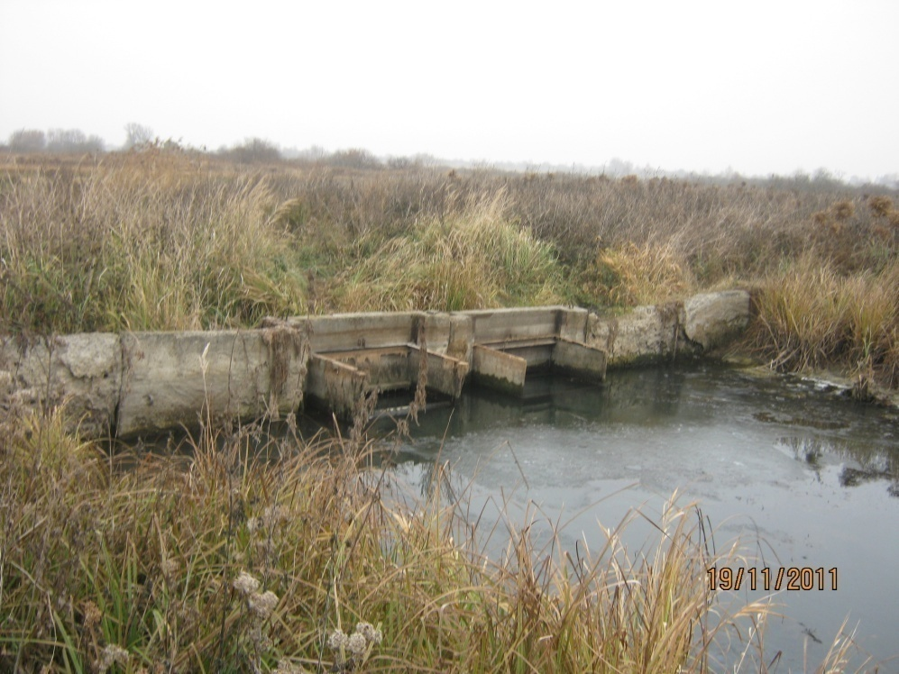
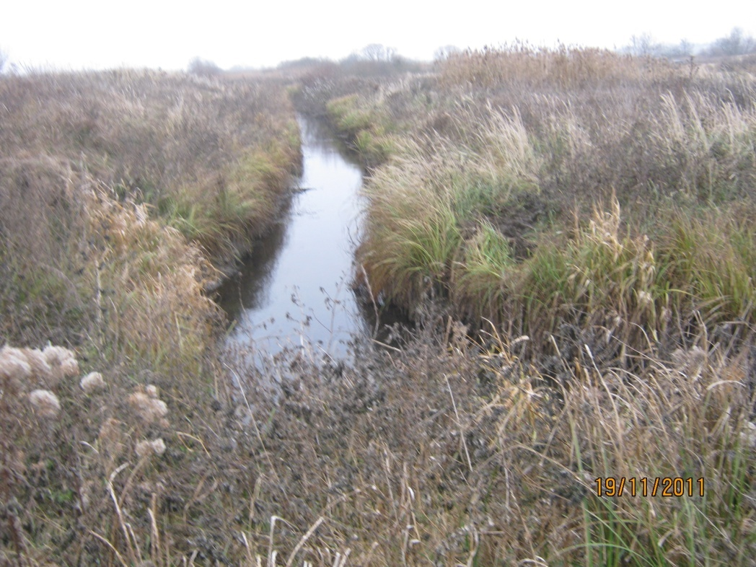
Застаріла меліоративна система

Slide 12
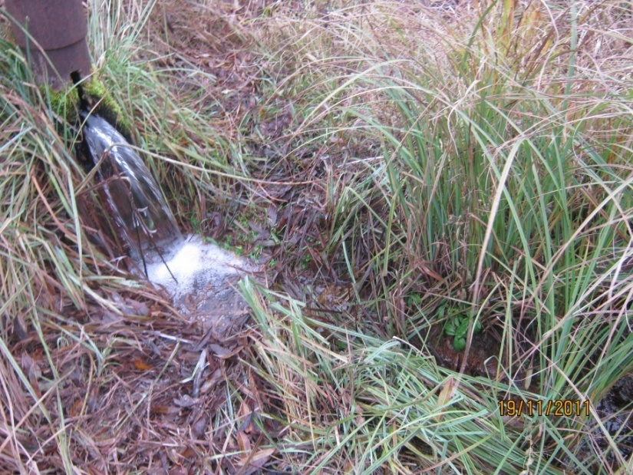
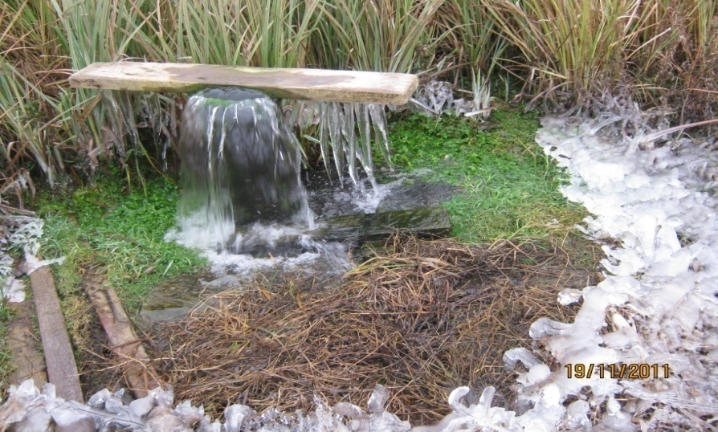
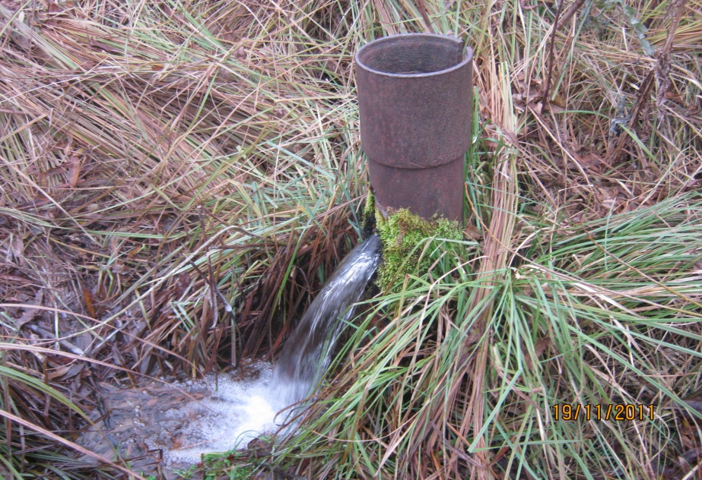
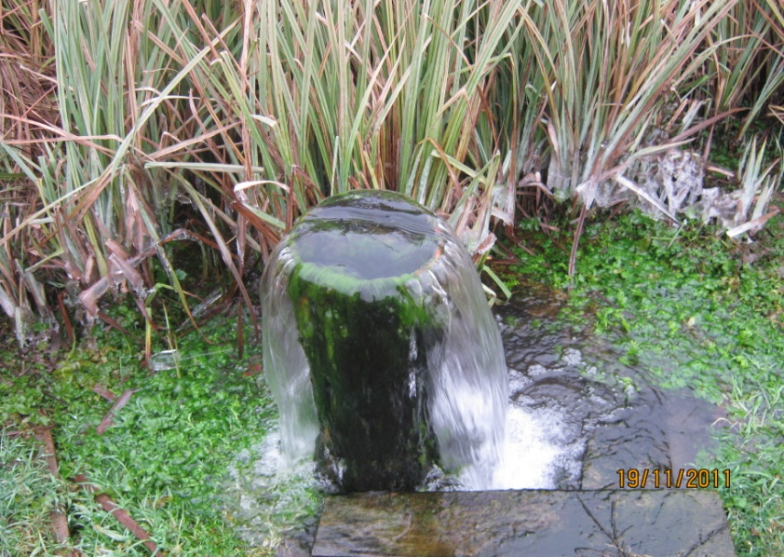
Діючі джерела урочища

Slide 13
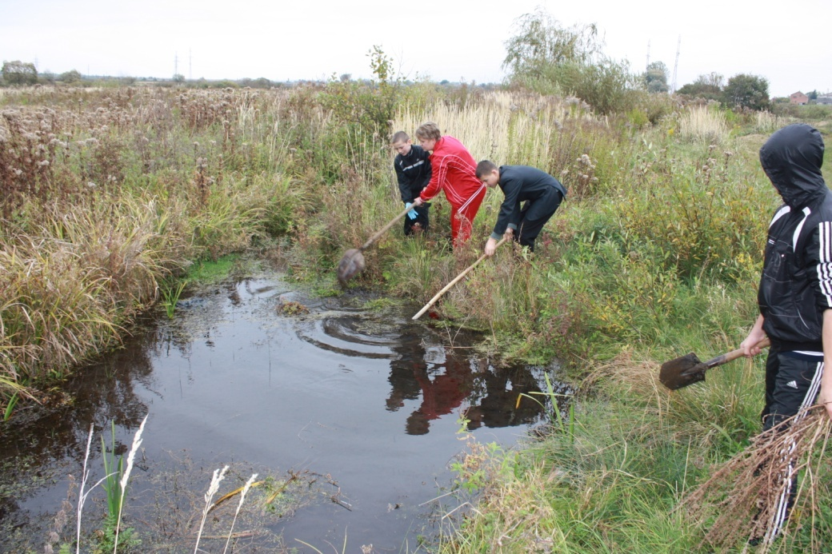
Вплив екологічних факторів на екосистему
Сильні сторони:
Відновлення первинного вигляду біотопів з гарними краєвидами
Збільшення біомаси і покращеня природних сінокосів
Захист водойми від замулювання і забруднювання
Відновлення та збагачення видового складу фауни та флори
Ведення рибного господарства
Ведення мисливського господарства

Slide 14
Рекомендації щодо використання досліджень у вивченні шкільного курсу “Біологія” та “Екологія”
Екологія і охорона природ,.( 6-11кл);
Біосфера та біогеоценози (11кл );
Екосистеми (11кл);
Ланцюги живлення ( 6 кл).;
Антропогенний вплив на біоценози (11кл);
Відновлення видового складу; видові популяції ( 11кл);
Природоохоронні заходи та ін., ( 6- 11 кл);
Організація навчальних екскурсій, ( 6-11кл);
Грунти і добрива, (7 кл).

Slide 15
Висновки
1.Встановлено чіткі межі досліджуваної ділянки урочища «Щирське» загальною площею 3 гектари.
2.Досліджено історичне і народознавче походження топонімів окремих об’єктів урочища.
3.Дано детальну фізико-географічну характеристику досліджуваної території, де вказано точне географічне положення, геологічну будову та геоморфологію, кліматичні особливості території та видовий склад флори.
4.Проаналізовано польові та лабораторні дослідження грунтів, джерельної, питної та річкової води.
5.Встановлено зв’язки біотичних та абіотичних факторів на формування сталого рослиного покриву.
6.Визначено антропогенний вплив на екосистему досліджуваної території.
7.Описано природоохороні заходи у напрямку відновлення та збереження унікального природного об’єкта місцевого значення.
8.Накреслено перспективи використання місцевості для розвитку екотуризму.
9.Вироблено рекомендації щодо використання досліджень екопроекту у вивченні шкільних курсів «Біології» та «Екології».

